Slide 1
El contexto: La Gran Misión Vivienda Venezuela
MovimientodePobladores
Venezuela
Los procesos de producción de Vivienda y Hábitat para los sectores populares en Venezuela ha estado determinado en los últimos 8 años por la Gran Misión Vivienda Venezuela (GMVV, 2011).
La GMVV es un Plan Nacional de vivienda creado por el Comandante Chávez que integra a todos los niveles de Gobierno, al sector Público, el sector Privado y a las Organizaciones Populares.
Se han construido más de 2 millones 700 mil viviendas en 8 años, a razón de 330 mil viviendas anuales, y la meta es construir más de 3 millones al finalizar el año 2019.
Con la creación de la GMVV se aprobó un nuevo marco jurídico (Ley de emergencia para terrenos y viviendas 2011) que le permitió al Estado contar con herramientas e instrumentos para garantizar el cumplimiento de este objetivo. La GMVV se constituye de 5 vértices: recuperación de tierras con centralidad urbana, recursos financieros, materiales y maquinarias, ejecutores y organización popular.

Slide 2
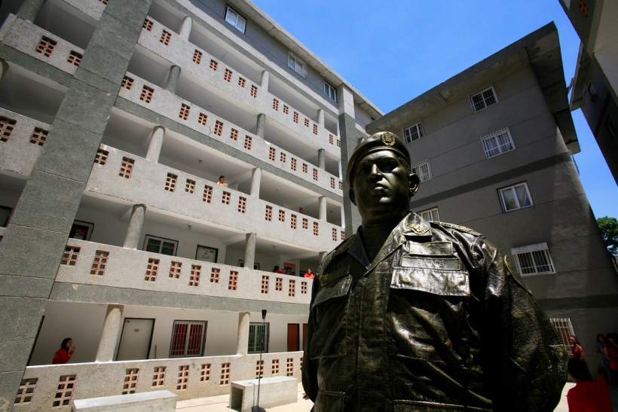
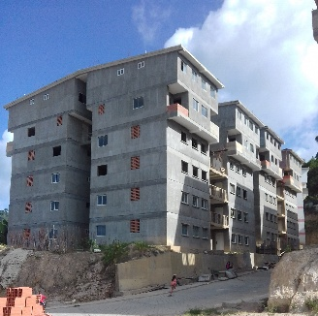
MovimientodePobladores
Venezuela
Aunque aún persiste un enfoque cuantitativo del problema de la vivienda, la GMVV implicó dos grandes cambios de paradigmas: por un lado se superar los instrumentos neoliberales que determinaron previamente la política de vivienda, y por el otro reconoció a la organización popular como el sujeto central de ésta.
Entre las distintas modalidades de ejecución de proyectos que se llevan adelante (pública, privada y comunal), las formas de ejecución con el poder popular alcanza el 40% de las viviendas construidas hasta la fecha. Están los Consejos Comunales con el programa de Transformación Integral del Hábitat (TIH), las Brigadas de Construcción de la Misión Sucre, y las experiencias autogestionarias del Movimiento de Pobladores llevadas adelante por los Campamentos de Pioneros.

Slide 3
Los Campamentos de Pioneros: Construcción de comunidades autogestionarias
MovimientodePobladores
Venezuela
Los Campamentos de Pioneros surgimos como una iniciativa popular en el 2004, para la organización de familias en torno a la lucha por el derecho a la Ciudad, el acceso al suelo urbano y la construcción Autogestionaria de Nuevas Comunidades.
No fue sino hasta el año 2011 que producto de la movilización se logró un encuentro con el Comandante Chávez (Enero, 2011) que permitió iniciar 13 experiencias de Campamentos de Pioneros a Nivel Nacional que involucraron a 1500 familias. De estas experiencias ya se han concluido 5 comunidades y el resto aún se encuentran en ejecución.

Slide 4
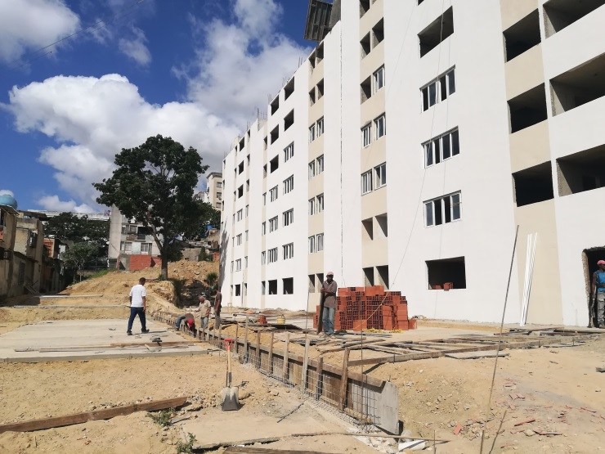
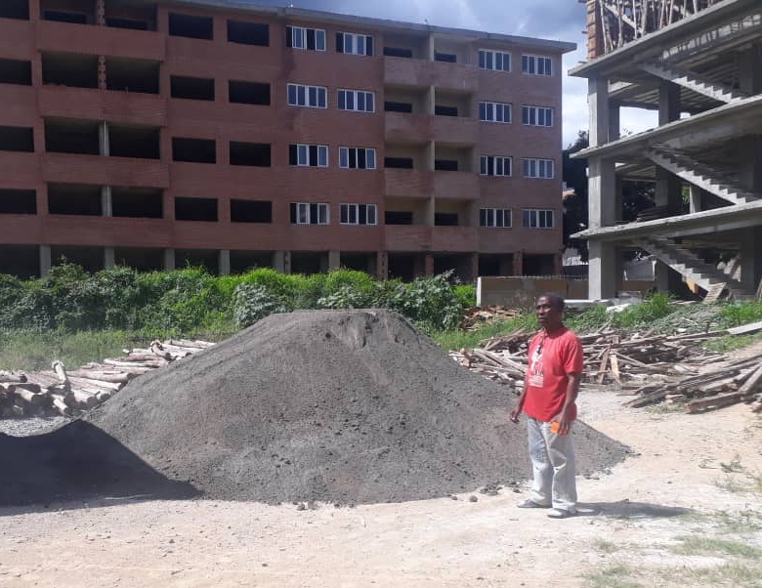
MovimientodePobladores
Venezuela
Para llevar adelante estos proyectos el Estado garantizó la recuperación de los terrenos, el financiamiento con aportes públicos, los materiales y la maquinaria, los cuales fueron transferidos a las Organizaciones para su gestión.
Cada comunidad garantiza la Organización Autogestionaria, la participación familiar y su aporte de trabajo, y el ahorro Colectivo.
Y como Movimiento los Campamentos de Pioneros trabajamos de forma articulada y en red para brindar apoyo y acompañamiento organizativo y técnico durante todo el proceso de producción de cada comunidad, gestionar colectivamente recursos comunes, e intermediar con la GMVV (Somos reconocidos con ente ejecutor)

Slide 5
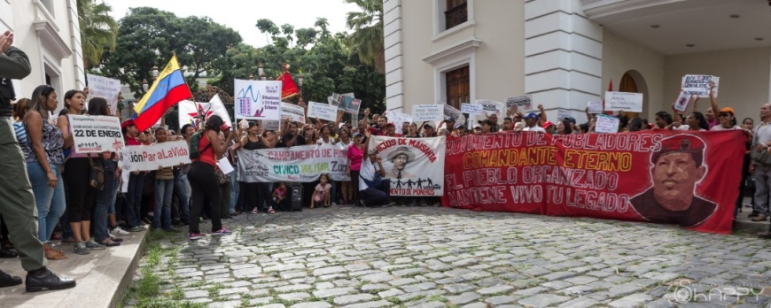
Los Campamentos de Pioneros: Construcción de comunidades autogestionarias
MovimientodePobladores
Venezuela
En este momento nuestros principales desafíos son:
Expandir las experiencias autogestionarias en el marco de la GMVV, tanto las de nuestras organizaciones, y otras organizaciones que vienen asumiendo la autogestión como alternativa.
Lograr el reconocimiento a la forma de Propiedad Colectiva y retorno colectivo de los recursos otorgados.
Conquistar un marco jurídico Nacional para la Producción Autogestionaria del Hábitat.

Slide 6
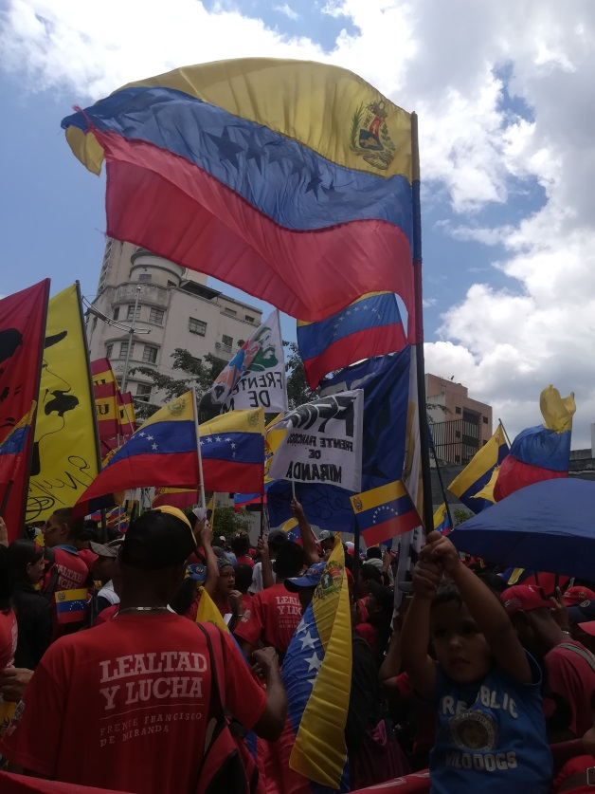
La coyuntura actual: Crisis de la economía rentista y Bloqueo Internacional
MovimientodePobladores
Venezuela
Producto de la crisis económica que se ha generado en Venezuela a raíz de la reducción de la producción petrolera en los últimos 3 años y las sucesivas medidas de cerco financiero internacional contra el país; se ha disminuido la inversión pública en la GMVV, sobre todo para el inicio de nuevos proyectos y culminación de proyectos del Poder Popular. Además los procesos hiperinflacionarios disuelven con velocidad los recursos que se aprueban, se ha dificultado la disponibilidad y acceso a los materiales, y está paralizada la recuperación de tierras para el desarrollo de nuevos proyectos.
Con las resientes medidas de Embargo y Bloqueo comercial tomadas contra el país por parte de los EEUU, esta situación se va a agudizar, lo que nos está obligando a repensar toda nuestra política en función de un nuevo escenario de mayor dificultades. Y en estas nuevas condiciones, la autogestión sigue siendo para nosotros la estrategia central para enfrentar y superar cualquier coyuntura.

